Slide 1



ANGULAR
17a
Validar Usuarios - Backend
César Aguilera Sepúlveda
caguilsepulveda@gmail.com
Desarrollo FrontEnd con Angular – código 634529

Slide 2

Objetivo de la Unidad
Hoy vamos a construir un flujo básico de registro y login conectado a un backend real
Desarrollo FrontEnd con Angular – código 634529

Slide 3



Procedimiento de Registro de Usuario
En un procedimiento tradicional de registro de un nuevo usuario, el usuario envía sus datos (incluido un nombre de usuario y password) al servidor.
El servidor puede verificar que el usuario no existe previamente antes de insertar los datos en la base de datos.
El servidor guarda los datos en la base de datos, pero antes debe hashear la password agregando un nivel de seguridad al proceso.
Usuario/Password
Aceptado/Rechazado
Usuario
Servidor
Desarrollo FrontEnd con Angular – código 634529

Slide 4
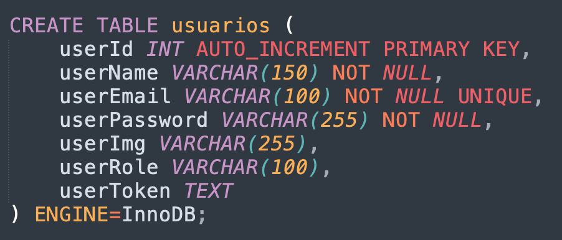
Agregar Tabla de Usuarios en Base de Datos
Para poner en práctica un registro de usuario, vamos a Implementar la base de datos “USUARIOS” la cual almacenará los datos esenciales para la validación de credenciales.
usuarios.sql
Ejecutar este script desde el gestor (por ejemplo: PHPMyAdmin)
Desarrollo FrontEnd con Angular – código 634529

Slide 5
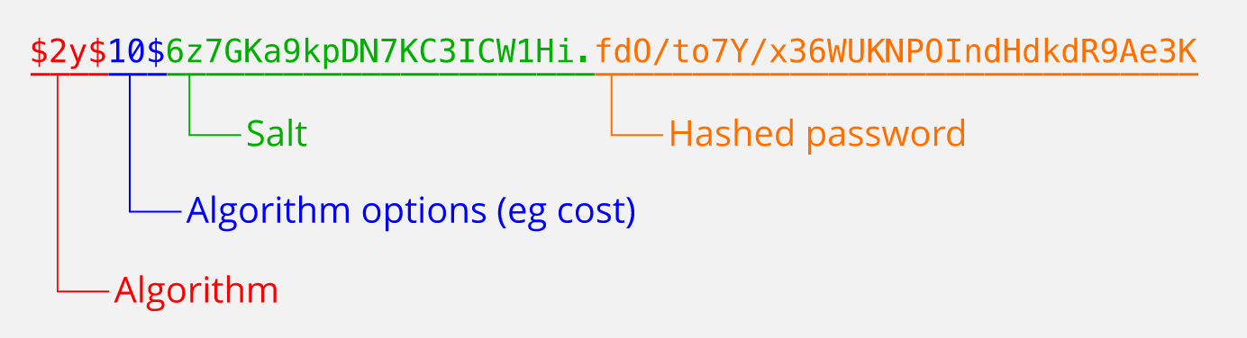
Registro de usuarios en nuestro backend
Preparamos los datos y credenciales a guardar en la Base de Datos.
Aplicamos una función de hashing a la contraseña antes de almacenarla.
Usamos la librería bcrypt para calcular el hash asociado a la password.
Instalar bcrypt en NodeJS de nuestro backend:
> npm i bcrypt --save
Desarrollo FrontEnd con Angular – código 634529

Slide 6
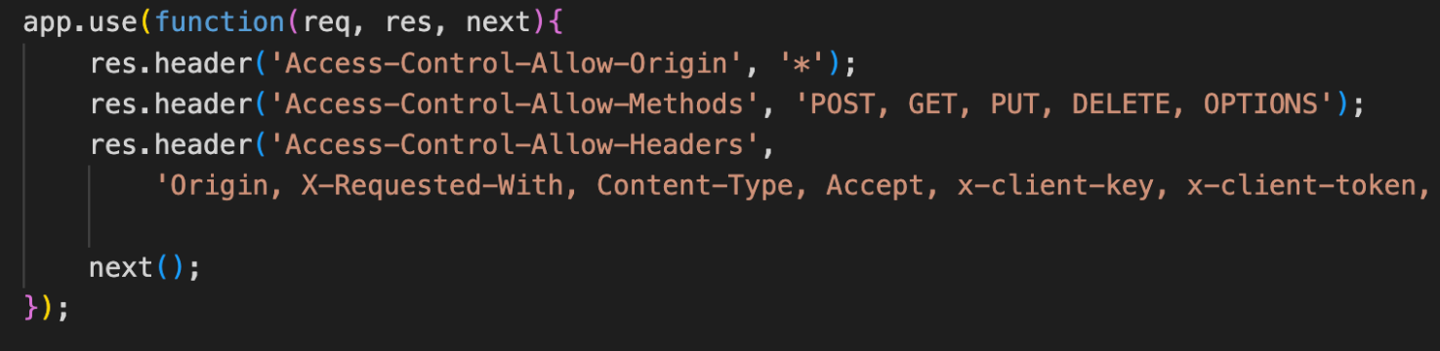

Procedimiento: Registro de un Usuario…
Habilitamos nuestro backend para que permita peticiones que incorporan cierta seguridad en los encabezados.
app.js
La instrucción next() permite que la ejecución no se detenga y siga evaluando el calce con la siguiente URL en las funciones de más abajo
Estos encabezados permiten la utilización de diversos métodos para seguridad
Desarrollo FrontEnd con Angular – código 634529

Slide 7
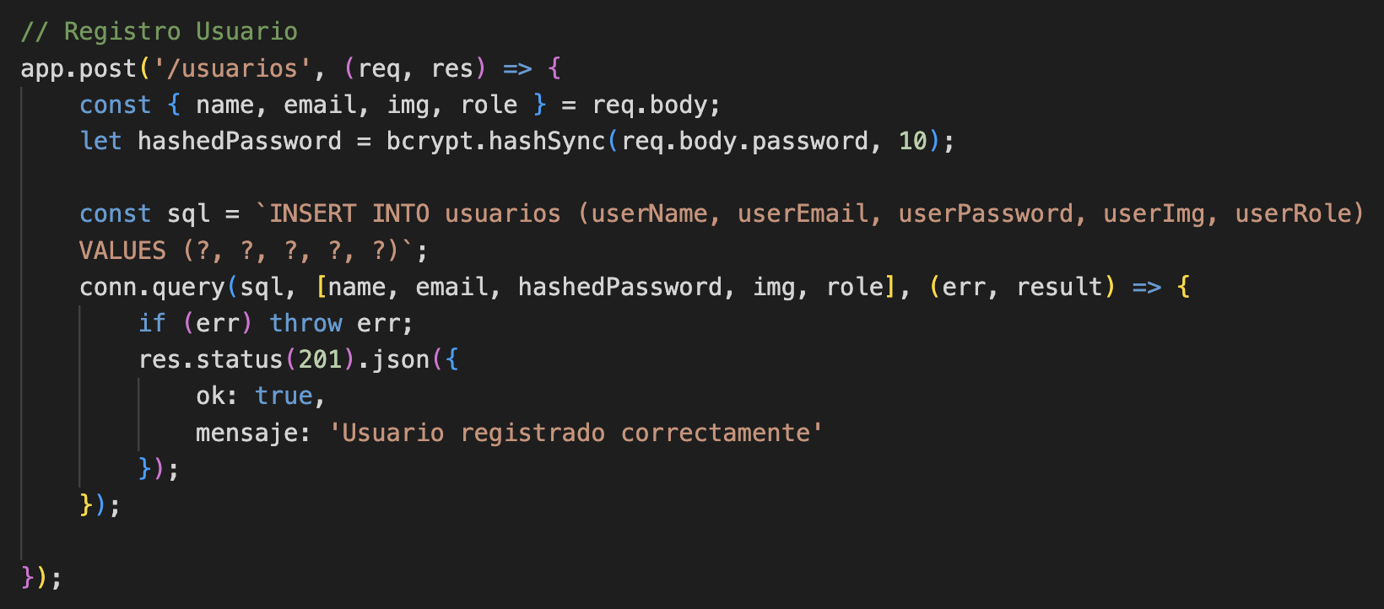
Procedimiento: Registro de un Usuario…
Implementamos el registro de usuarios en nuestro backend.
Lo importante es hashear la password antes de almacenarla en la BD.
app.js
Iniciar el servidor:
> npm start
Desarrollo FrontEnd con Angular – código 634529

Slide 8
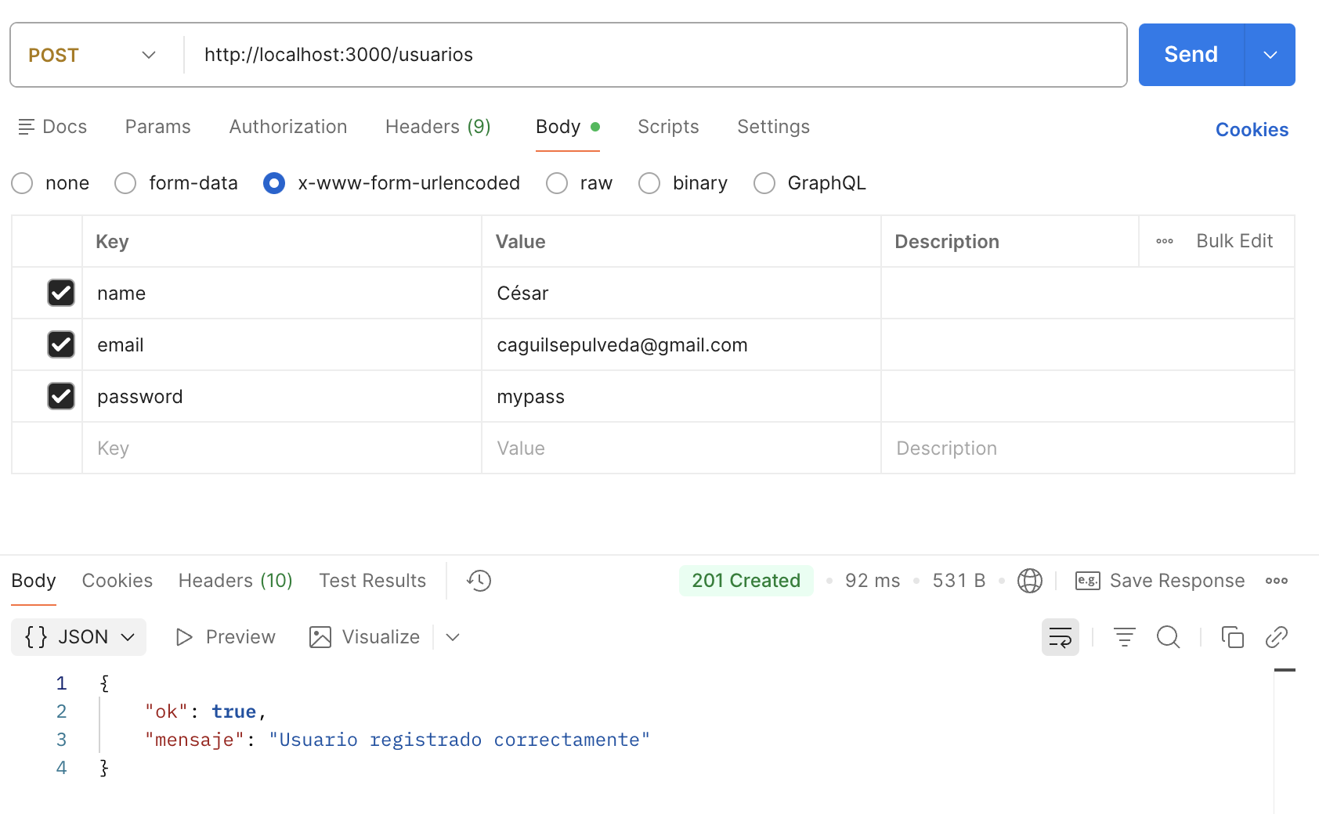
Probar Registro de un Usuario
Al igual que con las otras operaciones del backend probaremos la operación de registro con Postman
URL de registro de usuarios
Método para registro
Formato de ingreso de datos
Datos para el registro
Respuesta del servicio
Desarrollo FrontEnd con Angular – código 634529

Slide 9
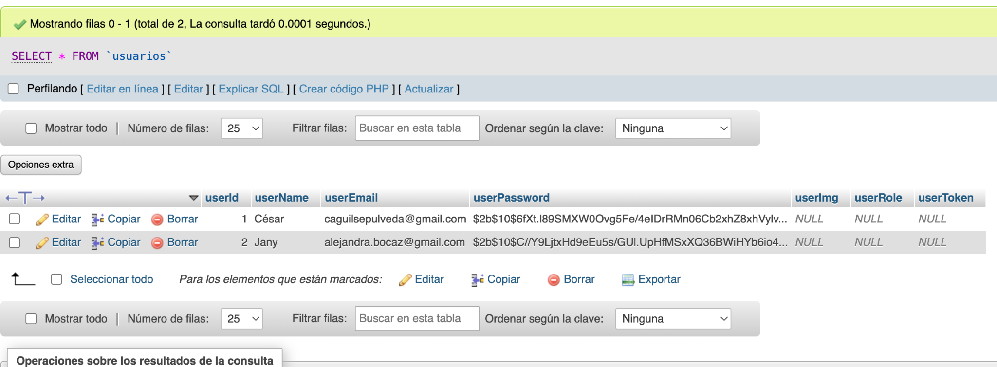
Verificar el Registro de un Usuario
Verificamos el registro observando el resultado en la base de datos.
Desarrollo FrontEnd con Angular – código 634529

Slide 10
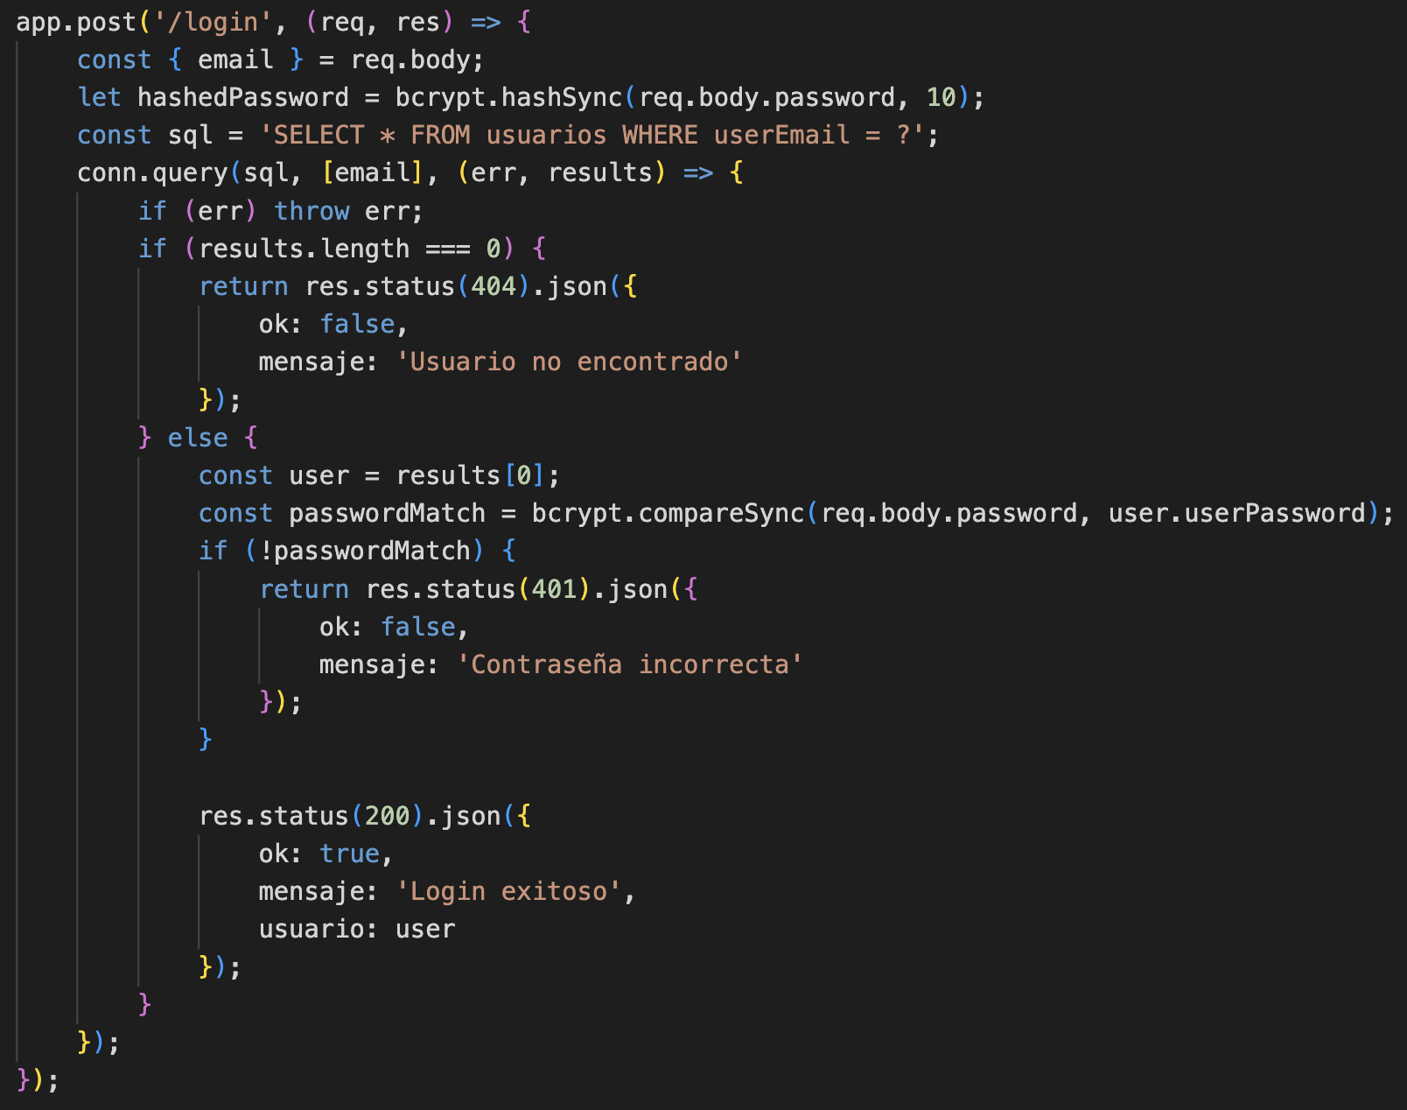
Verificación de un Usuario (Login)
Implementamos un login de un usuario – Verificar si el email existe
app.js
Verificar error con la base de datos
Verificar si el email existe
Compara si contraseña es correcta
…
Desarrollo FrontEnd con Angular – código 634529

Slide 11
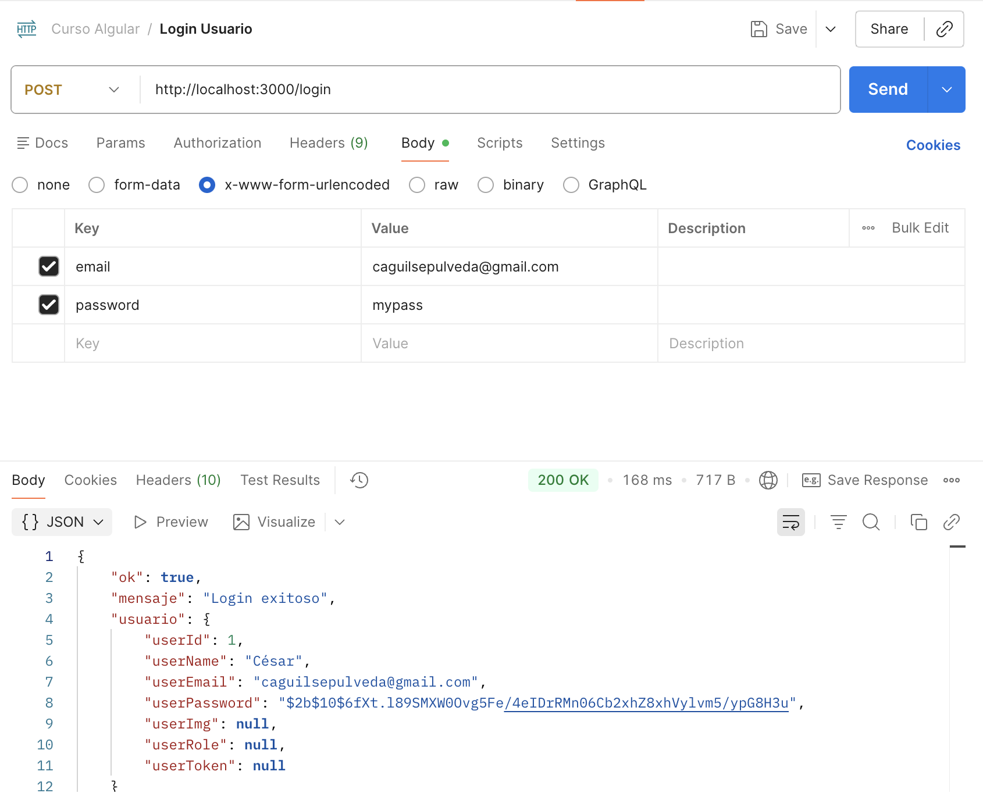
Probar Login de un Usuario
Al igual que con las otras operaciones del backend probaremos la operación de login con Postman
URL de login de usuarios
Método para login
Formato de ingreso de datos
Datos para el login
Respuesta exitosa del servicio
Desarrollo FrontEnd con Angular – código 634529

Slide 12
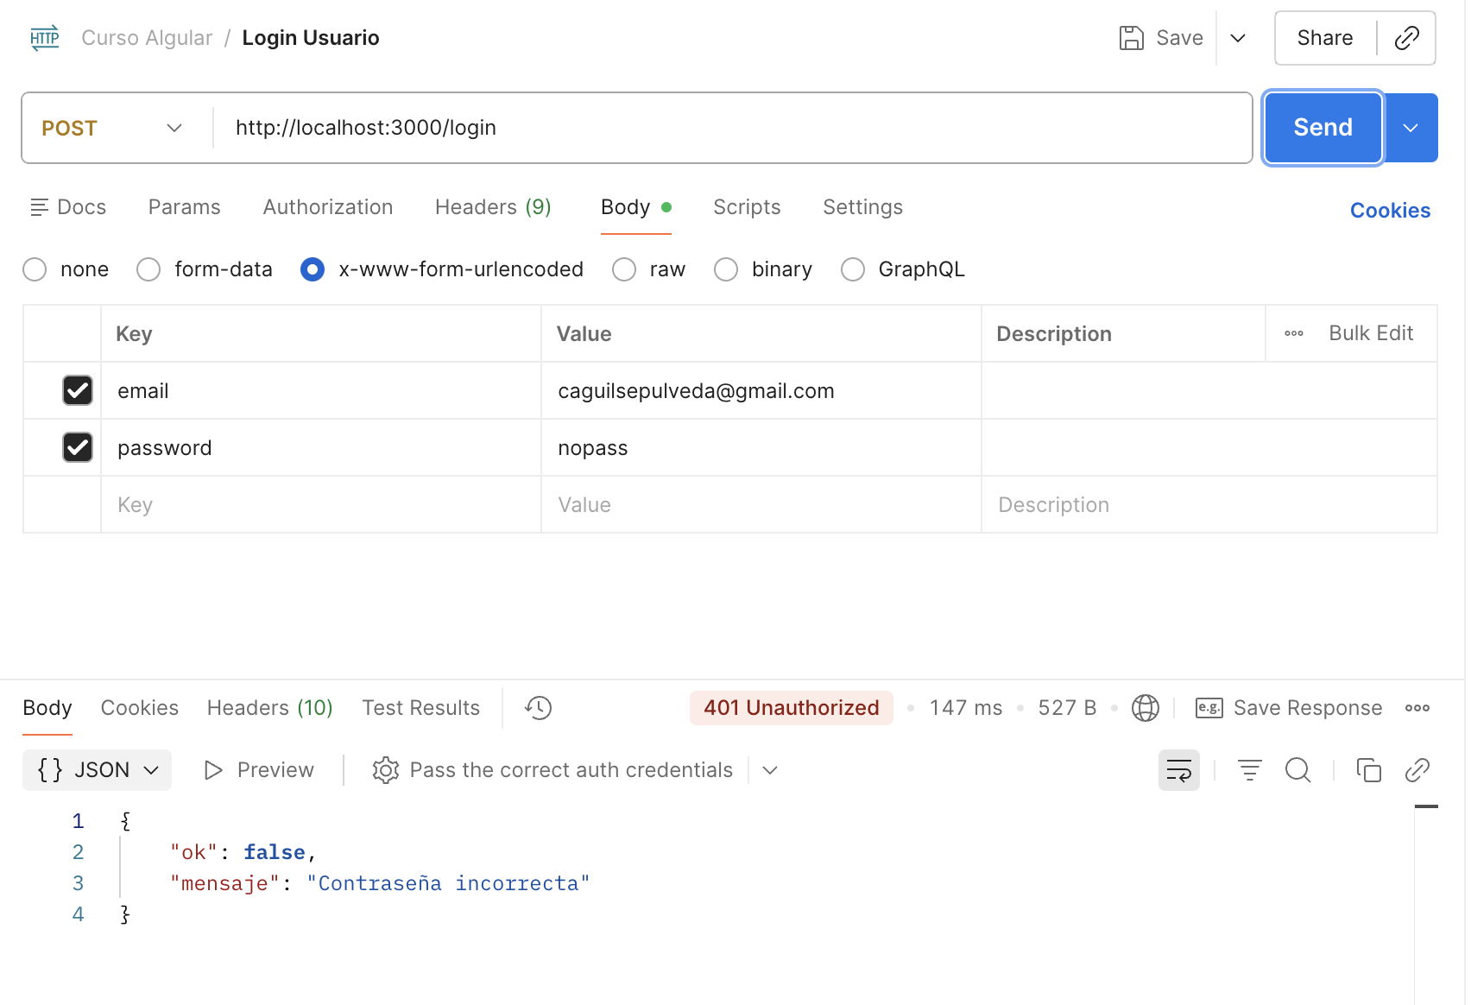
Probar Login de un Usuario
Al igual que con las otras operaciones del backend probaremos la operación de login con Postman
Datos para el login
Respuesta del servicio
Desarrollo FrontEnd con Angular – código 634529

Slide 13
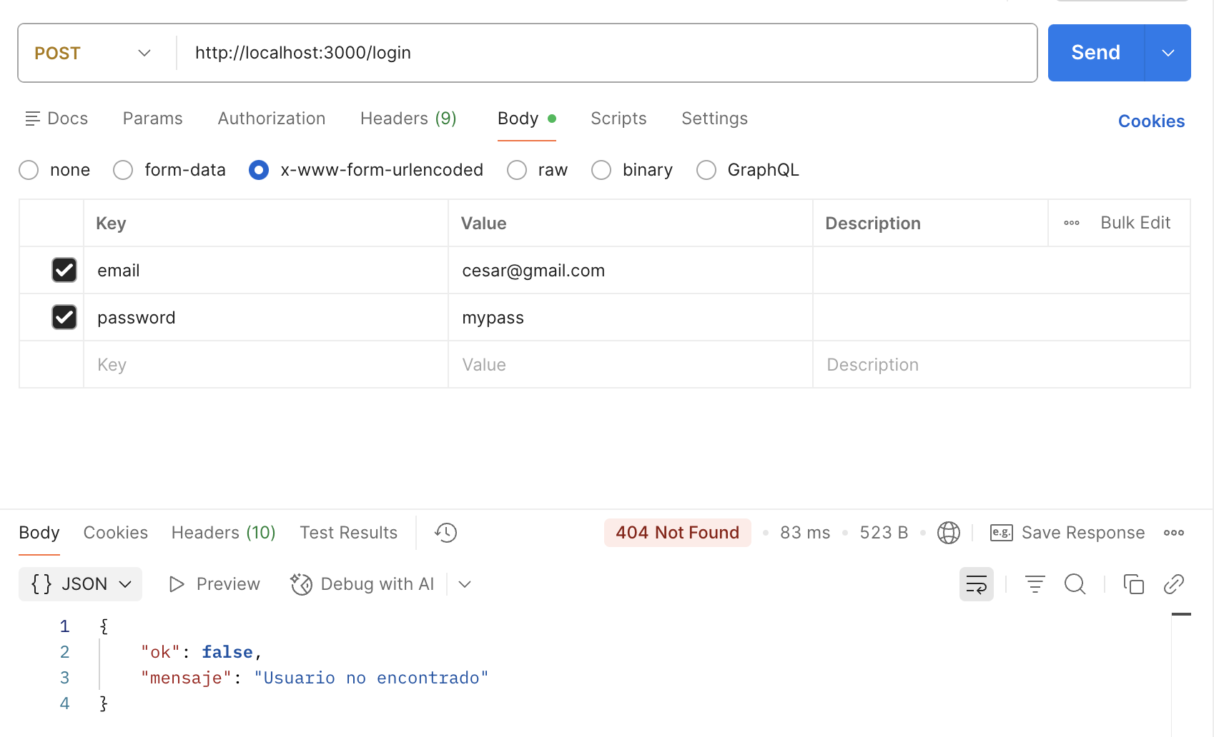
Probar Login de un Usuario
Al igual que con las otras operaciones del backend probaremos la operación de login con Postman
Datos para el login
Respuesta del servicio
Desarrollo FrontEnd con Angular – código 634529

Slide 14
Probar Login de un Usuario
Al igual que con las otras operaciones del backend probaremos la operación de login con Postman
Datos para el login
Respuesta del servicio
Desarrollo FrontEnd con Angular – código 634529

Slide 15
Cierre Primera Parte
Hasta ahora validamos usuarios de forma tradicional.
En la siguiente etapa veremos cómo mantener la identidad del usuario utilizando tokens.
Desarrollo FrontEnd con Angular – código 634529

Slide 16

Validación de Identidad
por Token
BackEnd
Desarrollo FrontEnd con Angular – código 634529

Slide 17

¿Qué es JSON Web Token?
JWT es un formato utilizado para representar la identidad validada de un usuario.
Se utilizan para autenticar a los usuarios, para ello, el usuario requiere de un login tradicional (user/pass). Una vez, que el Backend valida que el usuario y contraseña son correctos, este retorna un token al usuario.
Usuario/Password
Usuario/Password
Token
Usuario
Servidor
Desarrollo FrontEnd con Angular – código 634529

Slide 18
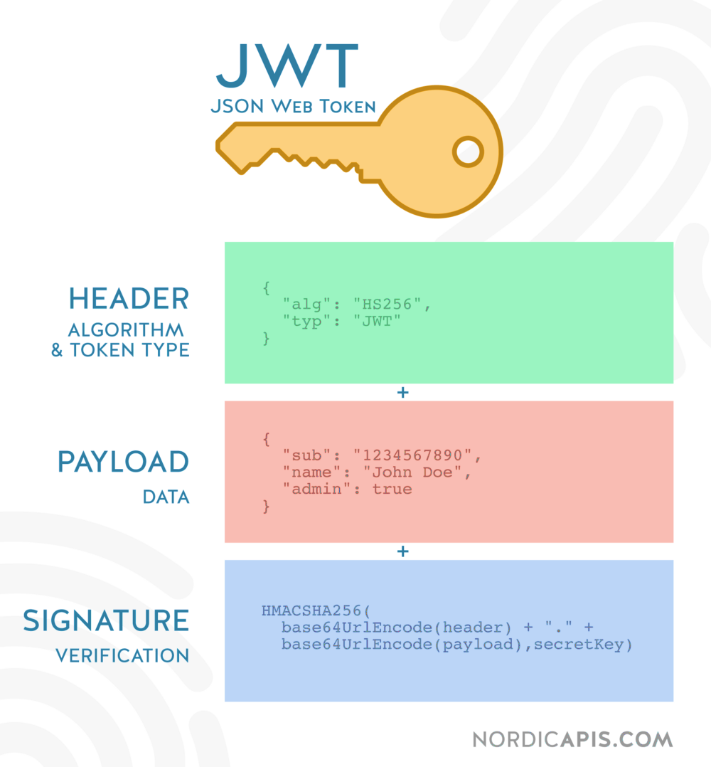
¿Qué es el Token?
Un token es una cadena alfanumérica con caracteres aparentemente aleatorios.
El token se compone de un encabezado, una carga útil y una firma.
{
“alg”: “HS256”,
“typ”: “JWT”
}
Instalar la librería jwt en nodeJS:
{
“sub”: “1234567890”,
“name”: “Juan Pérez”,
“admin”: true
}
> npm i jsonwebtoken --save
HMACSHA256 {
base64UrlEncode(header) + “.” + base64UrlEncode(payload), secretKey)
}
Desarrollo FrontEnd con Angular – código 634529

Slide 19
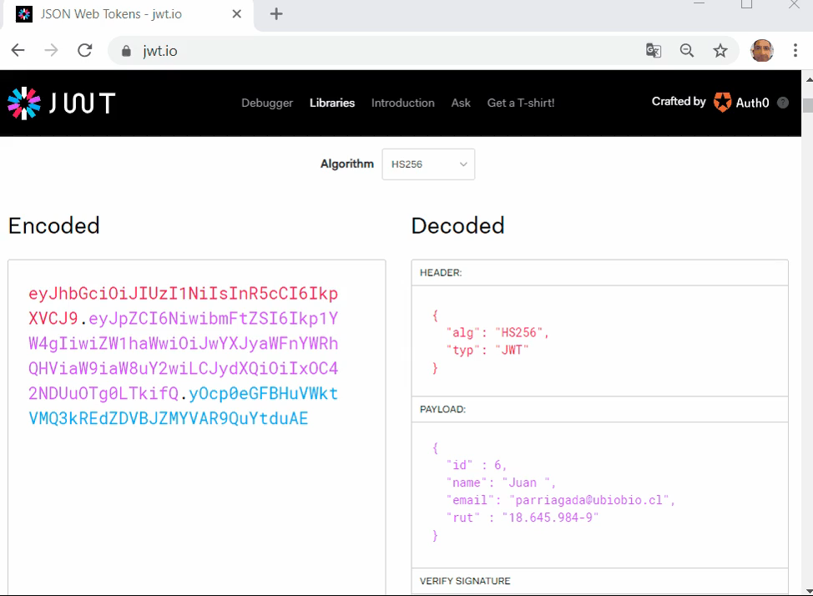
Generar un Token
(https://jwt.io/)
Desarrollo FrontEnd con Angular – código 634529

Slide 20
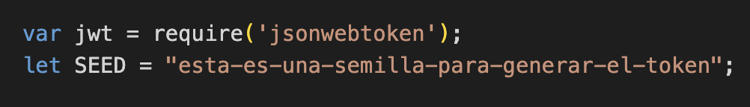
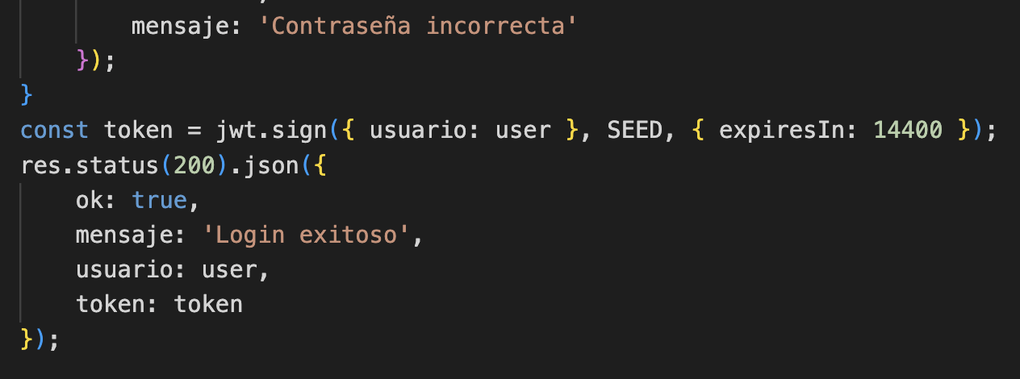
Autenticación Mediante JSON Web Token
Modificar el servicio web de login para que retorne un token (JWT)
app.js
…
4 horas
(en segundos)
semilla
Desarrollo FrontEnd con Angular – código 634529

Slide 21
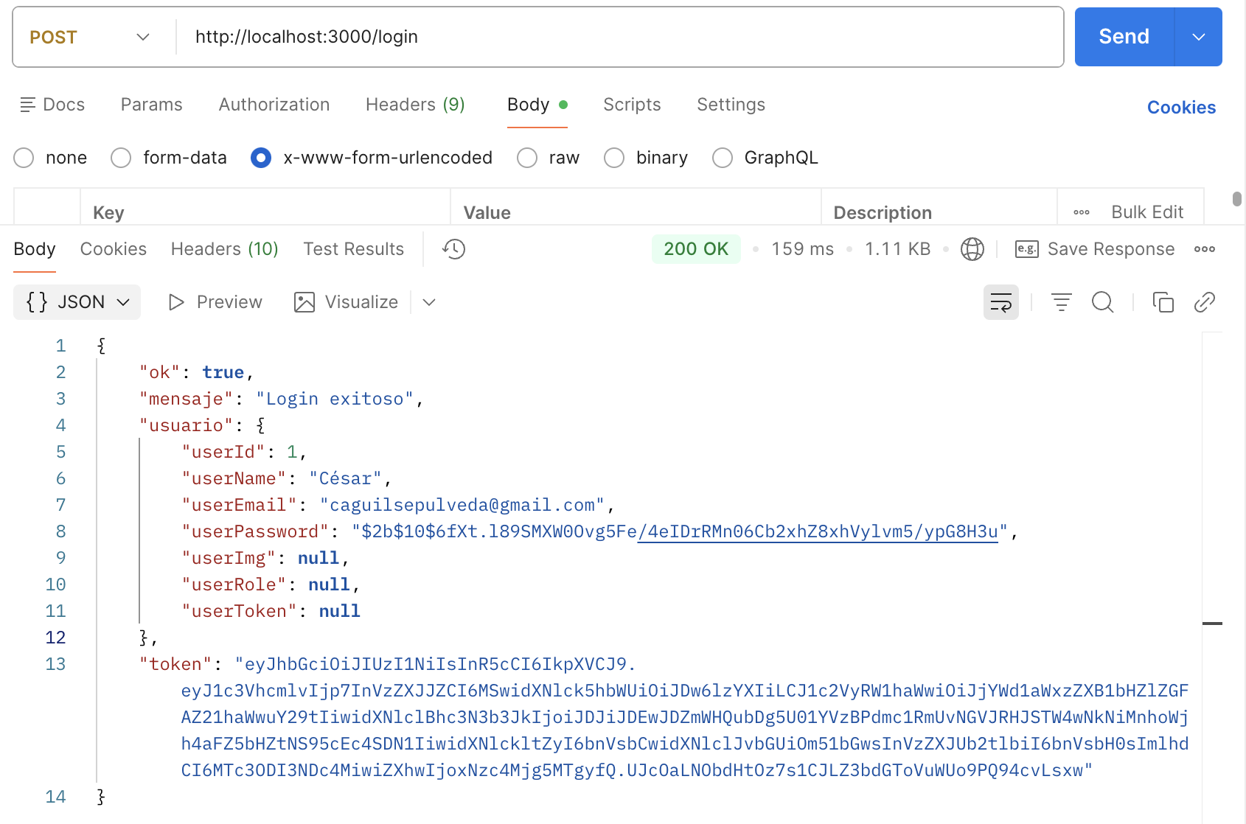
Autenticación Mediante JSON Web Token…
Probar con postman el servicio de login que retorna un token JWT
URL de login de usuarios
Respuesta del servicio incluye token JWT
Desarrollo FrontEnd con Angular – código 634529

Slide 22
Definir Servicios Públicos y Privados
Se debe definir qué servicios serán protegidos en nuestro backend:
POST Usuario: Crear Usuarios
POST Producto: Crear producto
PUT Producto: Actualizar producto
DEL Producto: Borrar producto
Público
Privado
Requerirán autorización por Token.
1
Usuario/Password
Validar
Usuario/Password
2
Token
3
Validar
Token
4
5
Request (Authorization: Bearer TOKEN)
Datos
Usuario
6
Servidor
Desarrollo FrontEnd con Angular – código 634529

Slide 23
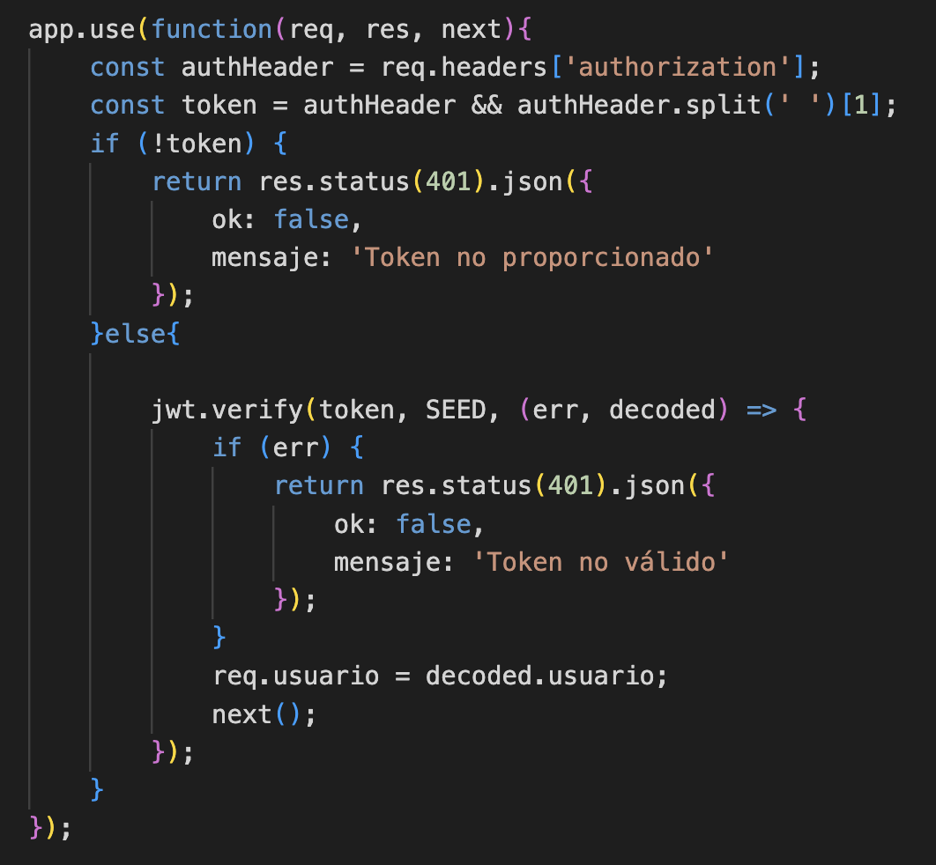
Implementar Validación JWT en el Backend
Controlar el acceso de un usuario mediante JWT
app.js
app.use(function …
calzará con todas las solicitudes web. Se debe colocar antes de las funcionalidades que se desee controlar el acceso
OJO: debe ubicarse después de ‘/login’, sino el login quedará privado
next() permite continuar con el chequeo de la siguiente url y ejecutará aquella en la cual calce
Desarrollo FrontEnd con Angular – código 634529

Slide 24
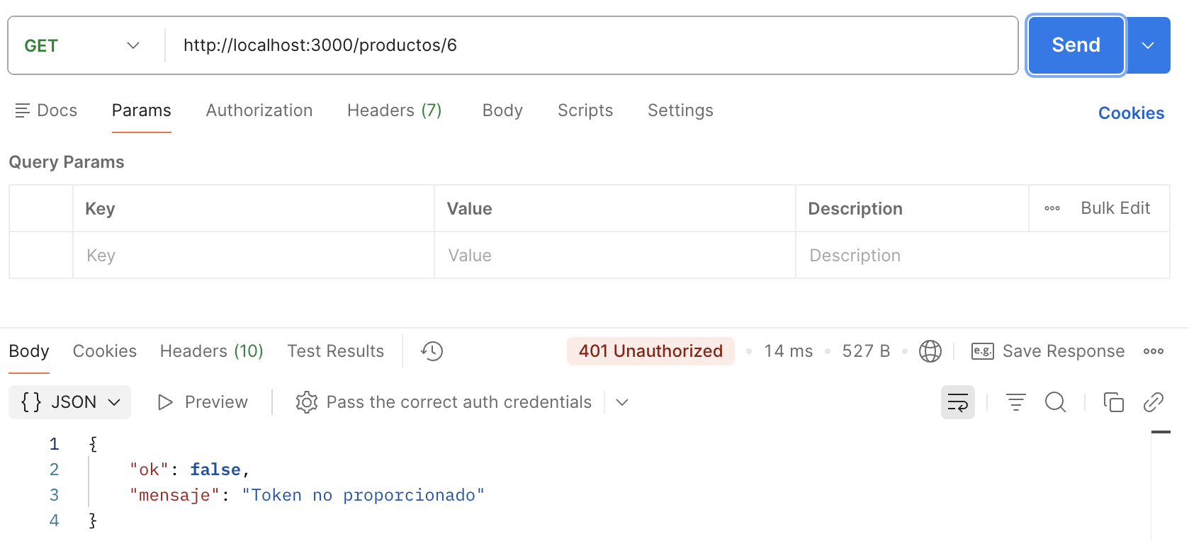
Probar la Validación JWT
Probar el servicio protegido (consultar un producto) con postman, primero sin realizar el login y luego la consulta.
URL de consultar un producto
Respuesta No Autorizada del servicio
La respuesta No Autorizada ocurre porque el servicio ahora exige un token
Desarrollo FrontEnd con Angular – código 634529

Slide 25
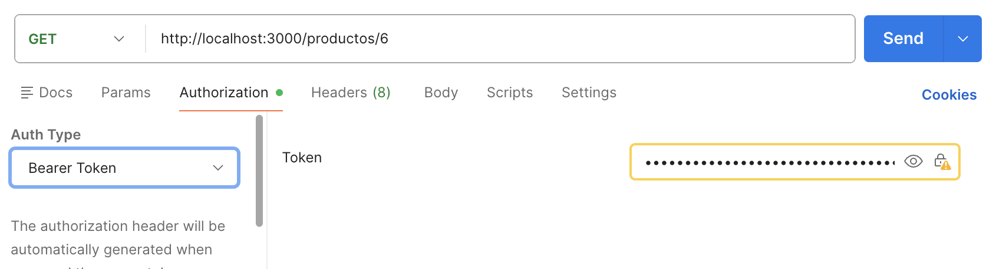
Probar la Validación JWT
¿Dónde agregar el token que requiere la operación protegida?
URL de consultar un producto
Tipo de autorización a usar: Bearer
Token proporcionado en el /login
Desarrollo FrontEnd con Angular – código 634529

Slide 26
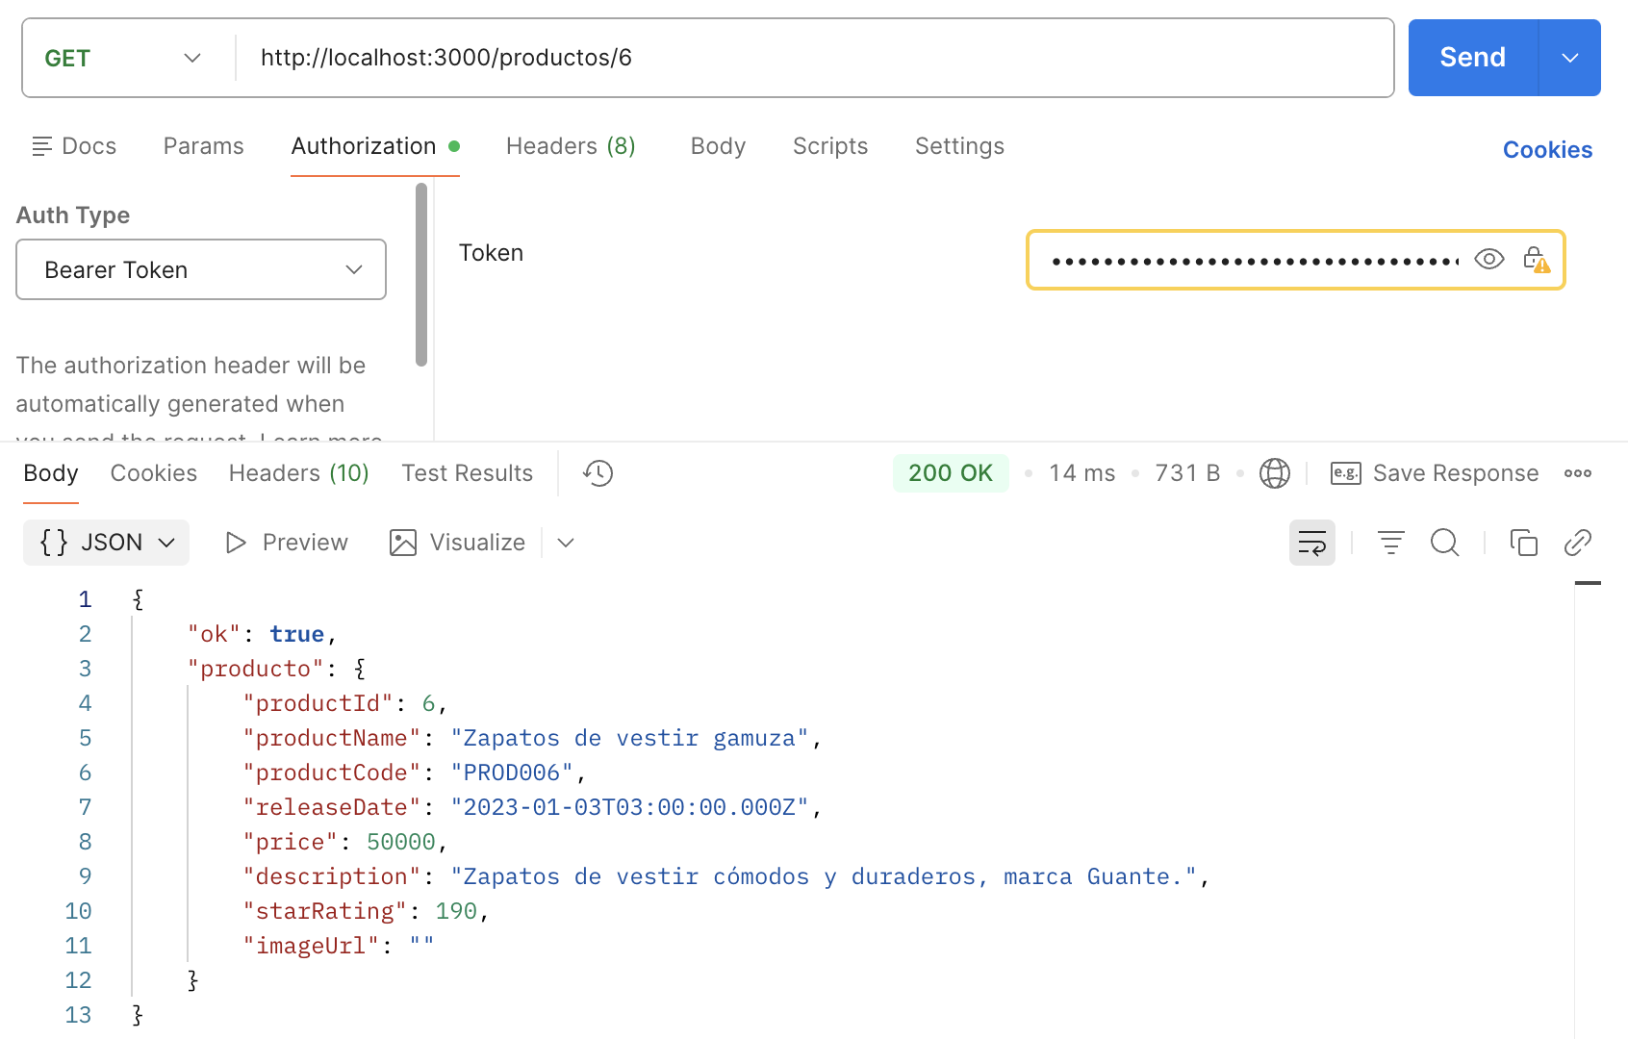
Probar la Validación JWT
Probar el servicio protegido (consultar un producto) con postman, primero sin realizar el login y luego la consulta.
URL de consultar un producto
Tipo de autorización a usar: Bearer
Token proporcionado en el /login
Respuesta exitosa del servicio
Desarrollo FrontEnd con Angular – código 634529

